Slide 1
OD-ICA FBCSP
&
outlier detection and ICA | Filter Bank CSP

Slide 2
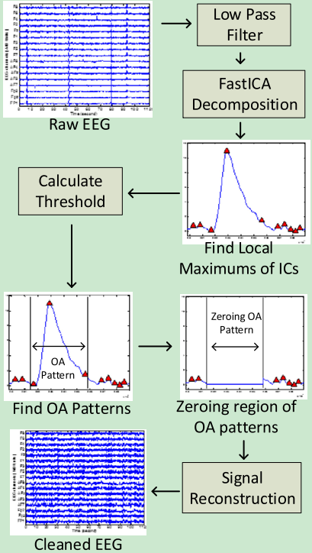
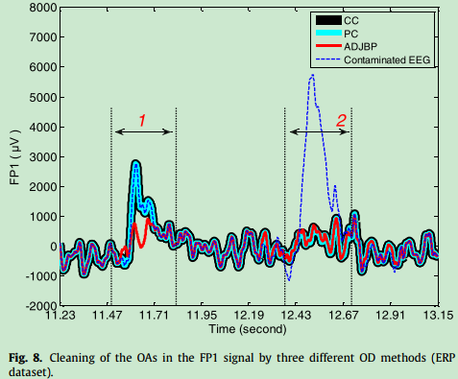
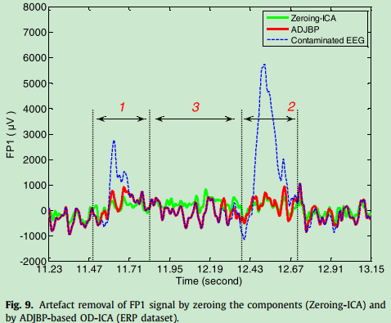
A novel system for automatic removal of ocular artefacts in EEG by using outlier detection methods and ICA (OD-ICA)
Turkey，2016.10

Slide 3
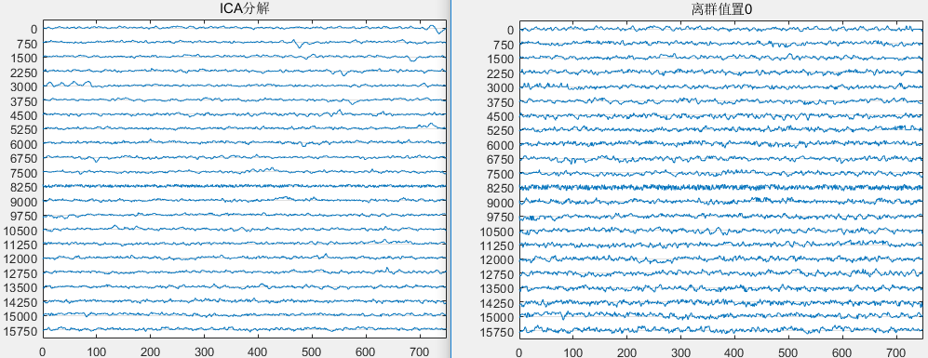
OD-ICA的Matlab实现

Slide 4
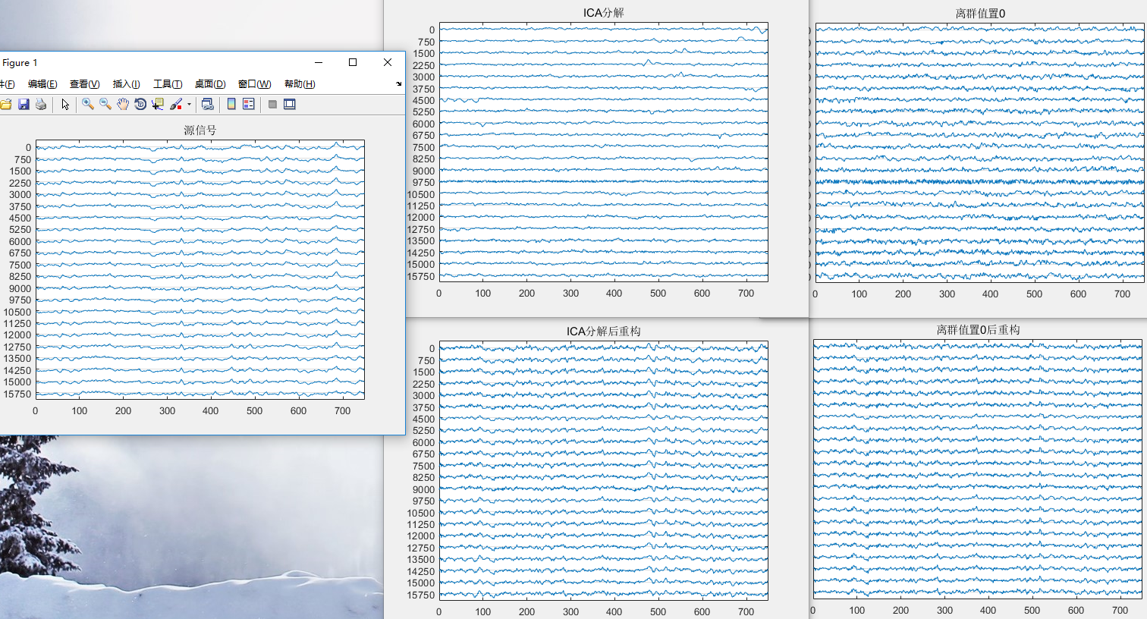

Slide 5
IC 去离群值前后
IC 1
IC 3
IC 5
蓝：离群值置0前（源信号经ICA分解后重构获得）
红：离群值置0后（ICA分解后离群值置0后重构获得）

Slide 6
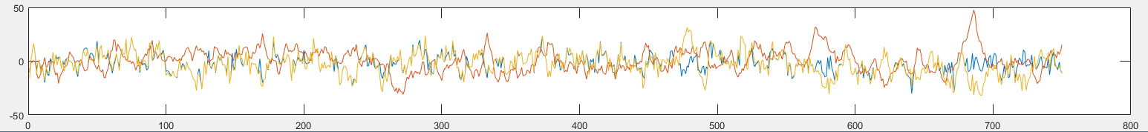
现存的问题
Fast ICA算法进行IC分解时不收敛
重构信号与源信号不吻合
IC 5
红：原始信号
黄：离群值置0前（源信号经ICA分解后重构获得）
蓝：离群值置0后（ICA分解后离群值置0后重构获得）

Slide 7
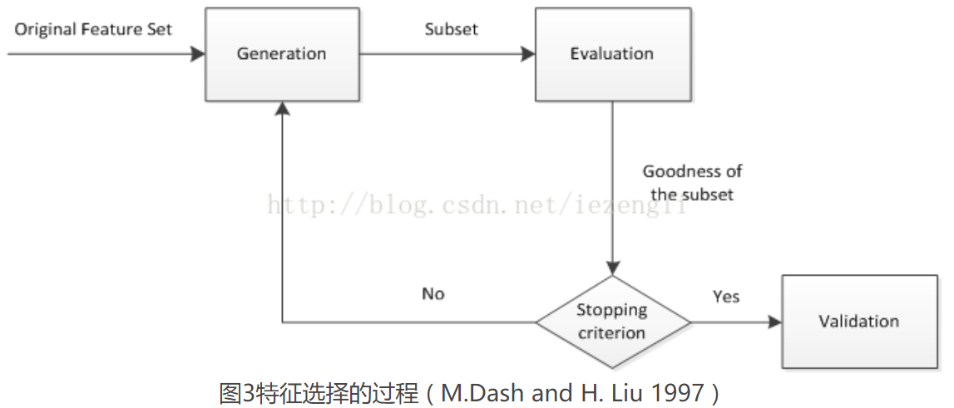
特征选择
给定d组特征，选择最小子集k得到最小的分类错误率。
特征子集产生过程(Generation Procedure)
评价函数(Evaluation Function)
停止准则(Stopping Criterion)
验证过程(Validation Procedure)

Slide 8
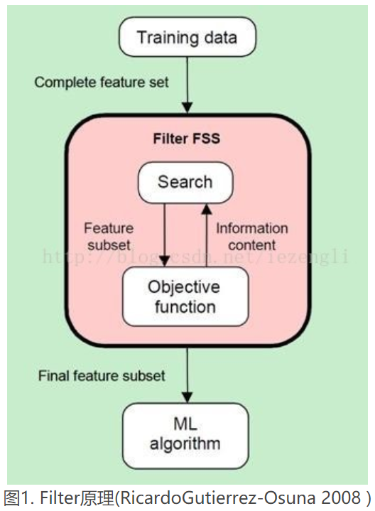
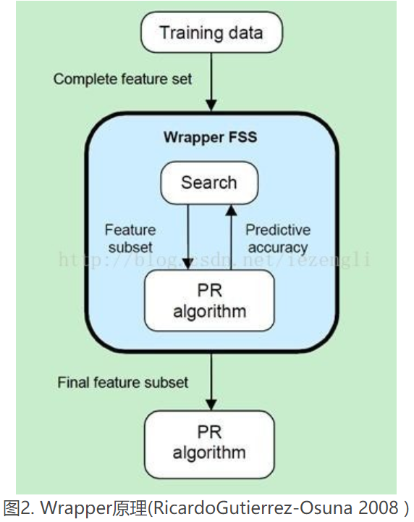
评价函数(Evaluation Function)
评价一个特征子集好坏程度的一个准则
筛选器Filter
通过分析特征子集内部的特点来衡量其好坏,一般用作预处理，与分类器的选择无关。
封装器Wrapper
实质上是一个分类器，用选取的特征子集对样本集进行分类，分类的精度作为衡量特征子集好坏的标准。

Slide 9
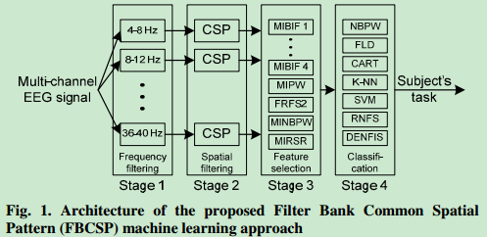
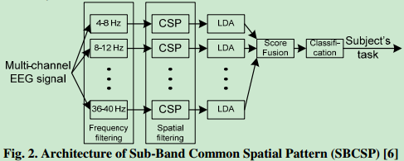
Filter Bank Common Spatial Pattern (FBCSP) in brain-computer interface
2008, Singapore

Slide 10
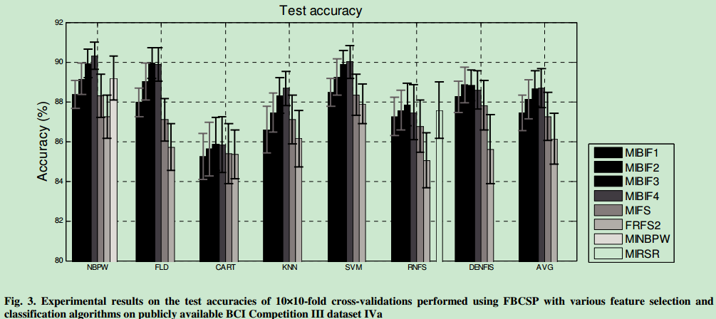
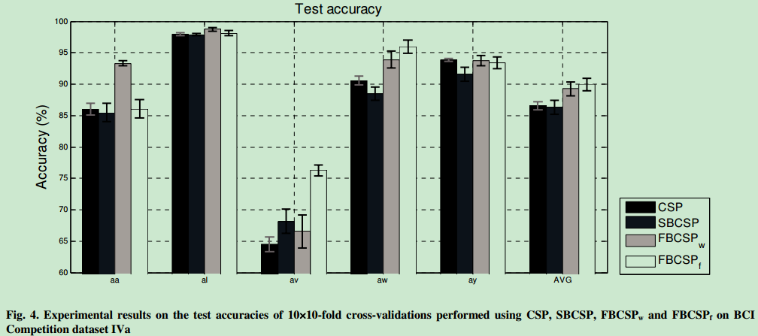
MIBIF4+NBPW：90.3±0.7
FLD：89.9±0.9
SVM：90.0±0.8
FBCSPw ：MINBPW+NBPW
FBCSP_{f} ：MIBIF4+NBPW

Slide 11
